Slide 1
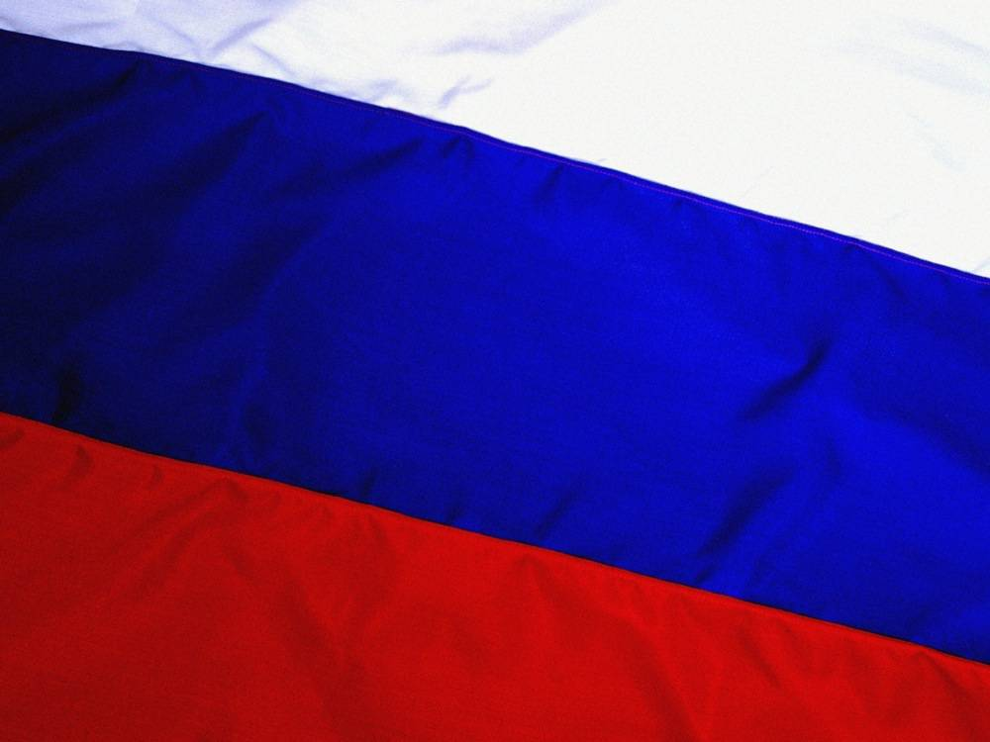
Расширение предметов ведения Российской Федерации после внесения конституционных поправок 2020 года
Подготовила: Блохина Валентина Александровна студент ФНО, группа ПСА – 23а
Научный руководитель: Харсирокова Елена Анатольевна, кандидат юридических наук, доцент кафедры конституционного права имени Николая Васильевича Витрука

Slide 2
Федерализм как форма и принцип организации государства по содержанию проявляется в совокупности задач, целей, способов, норм и принципов регулирования конституционно–правовых отношений, определяющих основное предназначение Федерации – установление пределов централизации и децентрализации управления на всей территории страны. Федеративное государство не может функционировать без конституционно закрепленного разграничения предметов ведения федерации и ее субъектов, способствующего использованию наиболее целесообразных методов управления. Со временем содержание предметов ведения и их соотношение между различными территориальными уровнями осуществления публичной власти меняется с учетом потребностей развития общества и государства. Поэтому дополнение вопросов, составляющих предмет ведения Российской Федерации, является важнейшим шагом в вопросе развития федеративных отношений на современном этапе.

Slide 3
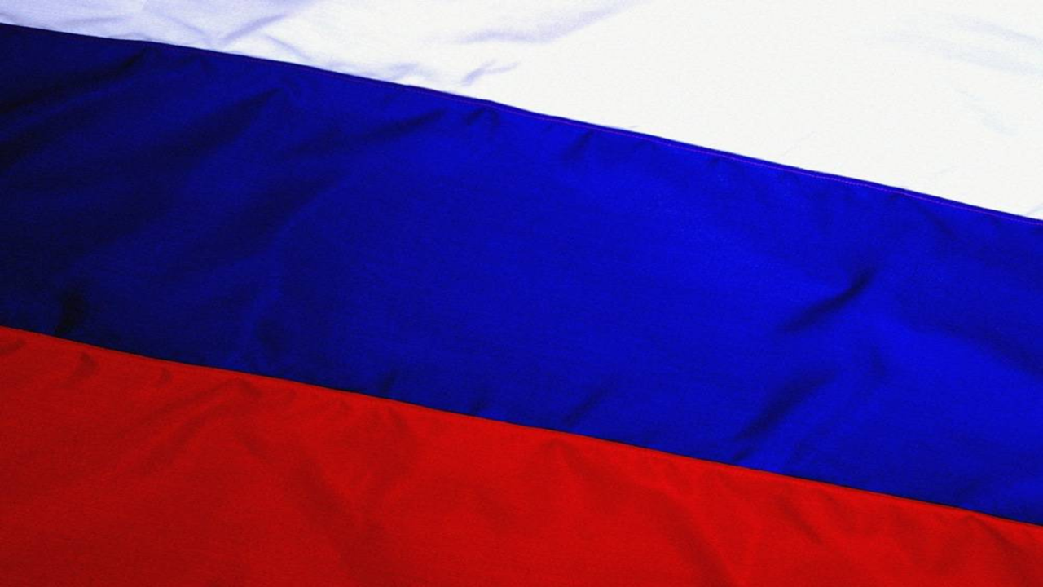
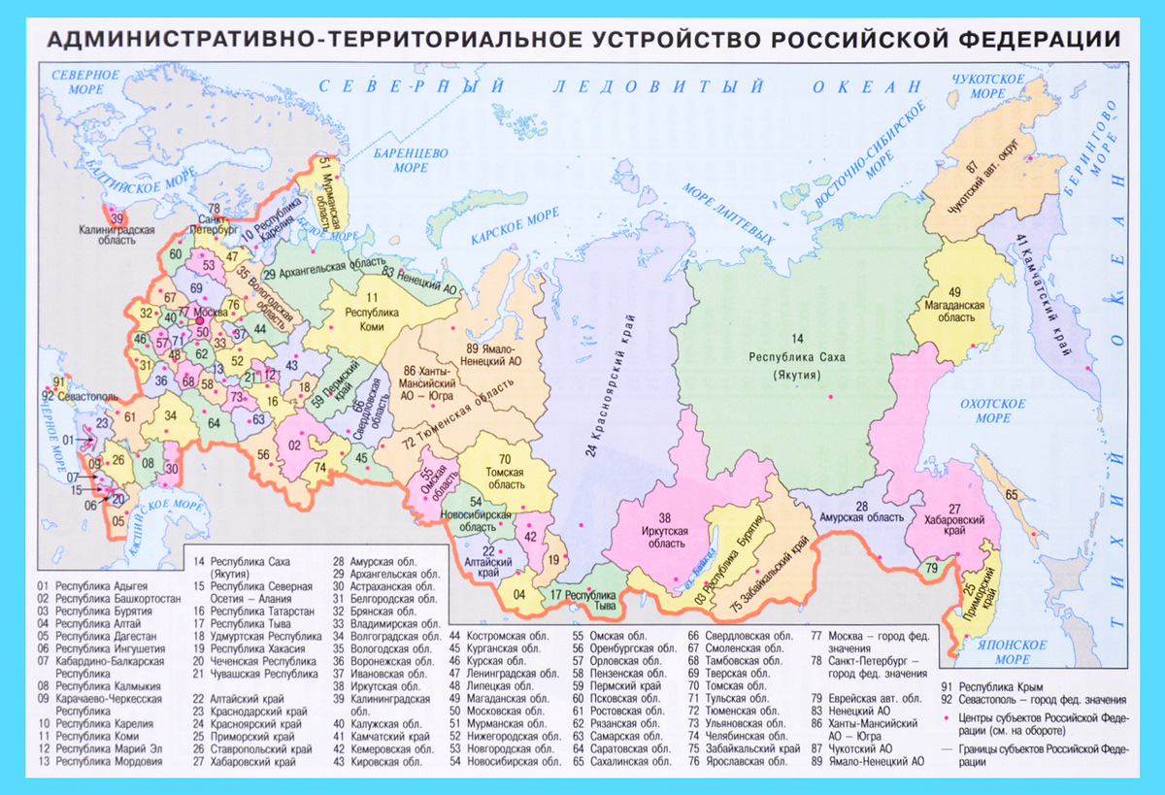
Принцип федерализма выступает основой последовательного развития всех сфер общественных отношений, гарантией равномерного повышения качества жизни населения во всех субъектах Российской Федерации. Наряду с этим федерализм призван обеспечивать и сохранять исторически сложившееся государственное единство, территориальную целостность государства, интегрировать его территориальные сообщества, учитывать и сочетать многообразные интересы государства и особенности регионов, способствовать их самоорганизации и саморегулированию, противодействовать различным формам обособления регионального, этнического и иного свойства.

Slide 4
Статья 71 Конституции Российской Федерации
2019 год | поправка | 2020 год
В ведении Российской Федерации находятся: а) принятие и изменение Конституции Российской Федерации и федеральных законов, контроль за их соблюдением; б) федеративное устройство и территория Российской Федерации; в) регулирование и защита и свобод человека и гражданина; гражданство в Российской Федерации; регулирование и защита прав национальных меньшинств; г) установление системы федеральных органов законодательной, исполнительной и судебной власти, порядка их организации и деятельности; формирование федеральных органов государственной власти; д) федеральная государственная собственность и управление ею; е) установление основ федеральной политики и федеральные программы в области государственного, экономического, экологического, социального, культурного и национального развития Российской Федерации; ж) установление правовых основ единого рынка; финансовое, валютное, кредитное, таможенное регулирование, денежная эмиссия, основы ценовой политики; федеральные экономические службы, включая федеральные банки; з) федеральный бюджет; федеральные налоги и сборы; федеральные фонды регионального развития; и) федеральные энергетические системы, ядерная энергетика, расщепляющиеся материалы; федеральные транспорт, пути сообщения, информация и связь; деятельность в космосе; к) внешняя политика и международные отношения Российской Федерации, международные договоры Российской Федерации; вопросы войны и мира; л) внешнеэкономические отношения Российской Федерации; м) оборона и безопасность; оборонное производство; определение порядка продажи и покупки оружия, боеприпасов, военной техники и другого военного имущества; производство ядовитых веществ, наркотических средств и порядок их использования; н) определение статуса и зашита государственной границы, территориального моря, воздушного пространства, исключительной экономической зоны и континентального шельфа Российской Федерации; о) судоустройство; прокуратура; уголовное и уголовно–исполнительное законодательство; амнистия и помилование; гражданское законодательство; процессуальное законодательство; правовое регулирование интеллектуальной собственности; п) федеральное коллизионное право; р) метеорологическая служба, стандарты, эталоны, метрическая система и исчисление времени; геодезия и картография; наименования географических объектов; официальный статистический и бухгалтерский учёт; с) государственные награды и почётные звания Российской Федерации; т) федеральная государственная служба.

Slide 5
Статья 71 Конституции Российской Федерации
2019 год | поправка | 2020 год
 | В ведении Российской Федерации находятся: …информационные технологии… обеспечение безопасности личности, общества и государства при применении информационных технологий, обороте цифровых данных. (в ред. Закона Российской Федерации о поправке к Конституции Российской Федерации от 14.03.2020 №1–ФКЗ)

Slide 6
Статья 71 Конституции Российской Федерации
2019 год | поправка | 2020 год
 |  | В ведении Российской Федерации находятся: а) принятие и изменение Конституции Российской Федерации и федеральных законов, контроль за их соблюдением; б) федеративное устройство и территория Российской Федерации; в) регулирование и защита и свобод человека и гражданина; гражданство в Российской Федерации; регулирование и защита прав национальных меньшинств; г) организация публичной власти; установление системы федеральных органов законодательной, исполнительной и судебной власти, порядка их организации и деятельности; формирование федеральных органов государственной власти; д) федеральная государственная собственность и управление ею; е) установление основ федеральной политики и федеральные программы в области государственного, экономического, экологического, научно-технологического, социального, культурного и национального развития Российской Федерации; установление единых правовых основ системы здравоохранения, системы воспитания и образования, в том числе непрерывного образования; ж) установление правовых основ единого рынка; финансовое, валютное, кредитное, таможенное регулирование, денежная эмиссия, основы ценовой политики; федеральные экономические службы, включая федеральные банки; з) федеральный бюджет; федеральные налоги и сборы; федеральные фонды регионального развития; и) федеральные энергетические системы, ядерная энергетика, расщепляющиеся материалы; федеральные транспорт, пути сообщения, информация, информационные технологии и связь; космическая деятельность; к) внешняя политика и международные отношения Российской Федерации, международные договоры Российской Федерации; вопросы войны и мира; л) внешнеэкономические отношения Российской Федерации; м) оборона и безопасность; оборонное производство; определение порядка продажи и покупки оружия, боеприпасов, военной техники и другого военного имущества; производство ядовитых веществ, наркотических средств и порядок их использования; обеспечение безопасности личности, общества и государства при применении информационных технологий, обороте цифровых данных; н) определение статуса и зашита государственной границы, территориального моря, воздушного пространства, исключительной экономической зоны и континентального шельфа Российской Федерации; о) судоустройство; прокуратура; уголовное и уголовно-исполнительное законодательство; амнистия и помилование; гражданское законодательство; процессуальное законодательство; правовое регулирование интеллектуальной собственности; п) федеральное коллизионное право; р) метрологическая служба, стандарты, эталоны, метрическая система и исчисление времени; геодезия и картография; наименования географических объектов; метеорологическая служба; официальный статистический и бухгалтерский учет; с) государственные награды и почётные звания Российской Федерации; т) федеральная государственная служба; установление ограничений для замещения государственных и муниципальных должностей, должностей государственной и муниципальной службы, в том числе ограничений, связанных с наличием гражданства иностранного государства либо вида на жительство или иного документа, подтверждающего право на постоянное проживание гражданина Российской Федерации на территории иностранного государства, а также ограничений, связанных с открытием и наличием счетов (вкладов), хранением наличных денежных средств и ценностей в иностранных банках, расположенных за пределами территории Российской Федерации.

Slide 7
Поправками к Конституции впервые к предмету ведения Российской Федерации отнесены вопросы организации публичной власти. Ранее категория «публичная власть» в Конституции Российской Федерации, а также в законодательстве не использовалась. В конституционно–правовой оборот ее ввел Конституционный Суд Российской Федерации при неоднократном использовании в своих решениях.*
*Постановление Конституционного Суда Российской Федерации от 01.12. 2015 года №30–П «По делу о проверке конституционности частей 4, 5 и 5.1 статьи 35, частей 2 и 3.1 статьи 36 Федерального закона «Об общих принципах организации местного самоуправления в Российской Федерации» и части 1.1 статьи 3 Закона Иркутской области «Об отдельных вопросах формирования органов местного самоуправления муниципальных образований Иркутской области» в связи с запросом группы депутатов Государственной Думы».

Slide 8
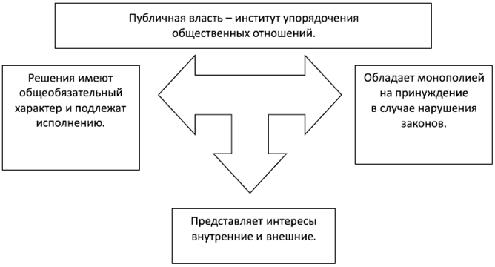
Понятие организации публичной власти отражает механизм, элементами которого являются:
формы осуществления публичной власти;
взаимодействие подсистем публичной власти;
принципы и способы обеспечения ее единства;
гарантии её реализации и формы ответственности органов и должностных лиц.
её территориальная организация, прежде всего с учетом федеративного устройства и территории Российской Федерации;
разграничение предметов ведения и полномочий между уровнями публичной власти;

Slide 9
Именно на единстве системы публичной власти строится функционирование государственного механизма, всех его частей и уровней. Вопросы установления общих принципов организации единой системы публичной власти касаются каждой из ее подсистем – государственной власти и местного самоуправления.

Slide 10
Статья 72 Конституции Российской Федерации
2019 год | поправка | 2020 год
1. В совместном ведении Российской Федерации и субъектов Российской Федерации находятся: а) обеспечение соответствия конституций и законов республик, уставов, законов и иных нормативных правовых актов краев, областей, городов федерального значения, автономной области, автономных округов Конституции Российской Федерации и федеральным законам; б) защита прав и свобод человека и гражданина; защита прав национальных меньшинств; обеспечение законности, правопорядка, общественной безопасности; режим пограничных зон; в) вопросы владения, пользования и распоряжения землей, недрами, водными и другими природными ресурсами; г) разграничение государственной собственности; д) природопользование; охрана окружающей среды и обеспечение экологической безопасности; особо охраняемые природные территории; охрана памятников истории и культуры; е) общие вопросы воспитания, образования, науки, культуры, физической культуры и спорта; ж) координация вопросов здравоохранения; социальная защита, включая социальное обеспечение; з) осуществление мер по борьбе с катастрофами, стихийными бедствиями, эпидемиями, ликвидация их последствий; и) установление общих принципов налогообложения и сборов в Российской Федерации; к) административное, административно-процессуальное, трудовое, семейное, жилищное, земельное, водное, лесное законодательство, законодательство о недрах, об охране окружающей среды; л) кадры судебных и правоохранительных органов; адвокатура, нотариат; м) защита исконной среды обитания и традиционного образа жизни малочисленных этнических общностей; н) установление общих принципов организации системы органов государственной власти и местного самоуправления; о) координация международных и внешнеэкономических связей субъектов Российской Федерации, выполнение международных договоров Российской Федерации. 2. Положения настоящей статьи в равной мере распространяются на республики, края, области, города федерального значения, автономную область, автономные округа.

Slide 11
Статья 72 Конституции Российской Федерации
2019 год | поправка | 2020 год
 | ж.1) защита семьи, материнства, отцовства и детства; защита института брака как союза мужчины и женщины; создание условий для достойного воспитания детей в семье, а также для осуществления совершеннолетними детьми обязанности заботиться о родителях; (в ред. Закона Российской Федерации о поправке к Конституции Российской Федерации от 14.03.2020 №1–ФКЗ)

Slide 12
Статья 72 Конституции Российской Федерации
2019 год | поправка | 2020 год
 |  | 1. В совместном ведении Российской Федерации и субъектов Российской Федерации находятся: а) обеспечение соответствия конституций и законов республик, уставов, законов и иных нормативных правовых актов краев, областей, городов федерального значения, автономной области, автономных округов Конституции Российской Федерации и федеральным законам; б) защита прав и свобод человека и гражданина; защита прав национальных меньшинств; обеспечение законности, правопорядка, общественной безопасности; режим пограничных зон; в) вопросы владения, пользования и распоряжения землей, недрами, водными и другими природными ресурсами; г) разграничение государственной собственности; д) природопользование; сельское хозяйство; охрана окружающей среды и обеспечение экологической безопасности; особо охраняемые природные территории; охрана памятников истории и культуры; е) общие вопросы воспитания, образования, науки, культуры, физической культуры и спорта, молодежной политики; ж) координация вопросов здравоохранения, в том числе обеспечение оказания доступной и качественной медицинской помощи, сохранение и укрепление общественного здоровья, создание условий для ведения здорового образа жизни, формирования культуры ответственного отношения граждан к своему здоровью; социальная защита, включая социальное обеспечение; ж.1) защита семьи, материнства, отцовства и детства; защита института брака как союза мужчины и женщины; создание условий для достойного воспитания детей в семье, а также для осуществления совершеннолетними детьми обязанности заботиться о родителях; з) осуществление мер по борьбе с катастрофами, стихийными бедствиями, эпидемиями, ликвидация их последствий; и) установление общих принципов налогообложения и сборов в Российской Федерации; к) административное, административно-процессуальное, трудовое, семейное, жилищное, земельное, водное, лесное законодательство, законодательство о недрах, об охране окружающей среды; л) кадры судебных и правоохранительных органов; адвокатура, нотариат; м) защита исконной среды обитания и традиционного образа жизни малочисленных этнических общностей; н) установление общих принципов организации системы органов государственной власти и местного самоуправления; о) координация международных и внешнеэкономических связей субъектов Российской Федерации, выполнение международных договоров Российской Федерации. 2. Положения настоящей статьи в равной мере распространяются на республики, края, области, города федерального значения, автономную область, автономные округа.

Slide 13
В этом качестве они уже получили реализацию на конституционном уровне:
статья 77 Конституции Российской Федерации
Федеральный Закон от 06.10.1999 года №184–ФЗ «Об общих принципах организации законодательных (представительных) и исполнительных органов государственной власти субъектов Российской Федерации»
Федеральный Закон от 06.10.2003 года №131–ФЗ «Об общих принципах организации местного самоуправления в Российской Федерации»
Конституции, уставы и законодательство субъектов Российской Федерации.

Slide 14
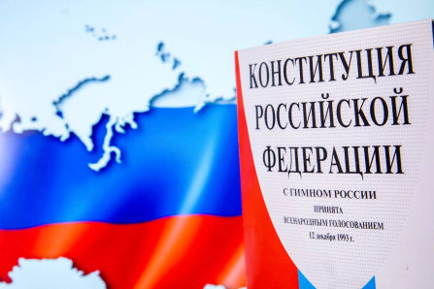
Статья 77 Конституции Российской Федерации
2019 год | поправка | 2020 год
1. Система органов государственной власти республик, краев, областей, городов федерального значения, автономной области, автономных округов устанавливается субъектами Российской Федерации самостоятельно в соответствии с основами конституционного строя Российской Федерации и общими принципами организации представительных и исполнительных органов государственной власти, установленными федеральным законом. 2. В пределах ведения Российской Федерации и полномочий Российской Федерации по предметам совместного ведения Российской Федерации и субъектов Российской Федерации федеральные органы исполнительной власти и органы исполнительной власти субъектов Российской Федерации образуют единую систему исполнительной власти в Российской Федерации.

Slide 15
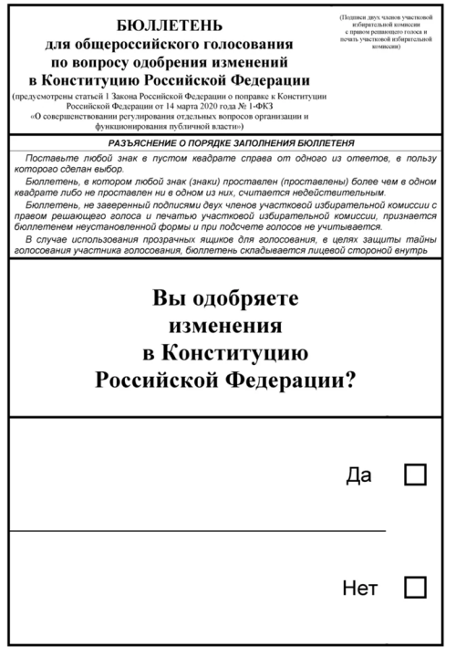
Статья 77 Конституции Российской Федерации
2019 год | поправка | 2020 год
 | Ограничения устанавливаются для высших должностных лиц субъектов Российской Федерации (в ред. Закона Российской Федерации о поправке к Конституции Российской Федерации от 14.03.2020 №1–ФКЗ)

Slide 16
Статья 77 Конституции Российской Федерации
2019 год | поправка | 2020 год
 |  | 1. Система органов государственной власти республик, краев, областей, городов федерального значения, автономной области, автономных округов устанавливается субъектами Российской Федерации самостоятельно в соответствии с основами конституционного строя Российской Федерации и общими принципами организации представительных и исполнительных органов государственной власти, установленными федеральным законом. 2. В пределах ведения Российской Федерации и полномочий Российской Федерации по предметам совместного ведения Российской Федерации и субъектов Российской Федерации федеральные органы исполнительной власти и органы исполнительной власти субъектов Российской Федерации образуют единую систему исполнительной власти в Российской Федерации. 3. Высшим должностным лицом субъекта Российской Федерации (руководителем высшего исполнительного органа государственной власти субъекта Российской Федерации) может быть гражданин Российской Федерации, достигший 30 лет, постоянно проживающий в Российской Федерации, не имеющий гражданства иностранного государства либо вида на жительство или иного документа, подтверждающего право на постоянное проживание гражданина Российской Федерации на территории иностранного государства. Высшему должностному лицу субъекта Российской Федерации (руководителю высшего исполнительного органа государственной власти субъекта Российской Федерации) в порядке, установленном федеральным законом, запрещается открывать и иметь счета (вклады), хранить наличные денежные средства и ценности в иностранных банках, расположенных за пределами территории Российской Федерации. Федеральным законом могут быть установлены дополнительные требования к высшему должностному лицу субъекта Российской Федерации (руководителю высшего исполнительного органа государственной власти субъекта Российской Федерации).

Slide 17
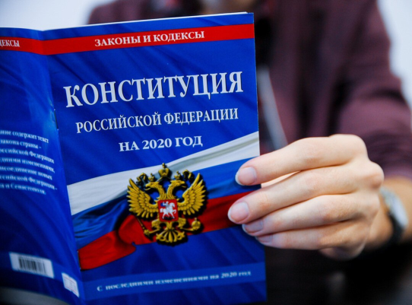
Включение данной категории в Основной Закон вытекает из действия принципа народовластия, сформулированного в статье 3 Конституции Российской Федерации, означающего, прежде всего, принадлежность власти многонациональному народу Российской Федерации. Отнесение указанных вопросов к ведению Российской Федерации обусловлено необходимостью создания единой системы публичной власти на всей территории Российской Федерации.
Включение в Конституцию новых норм в части регулирования научно–технологического развития позволит усилить его правовую основу, восстановить преемственность с советским опытом, где наука была подлинным «локомотивом» экономического и социального развития, приблизить ее к лучшим зарубежным практикам.

Slide 18
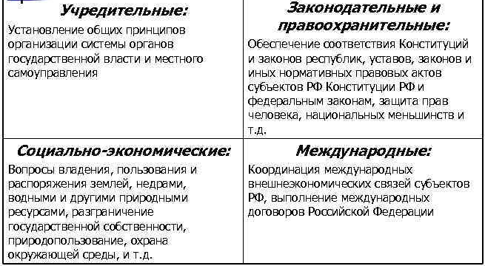
Дополнение сферы ведения Российской Федерации такими предметами, как:
установление единых правовых основ систем здравоохранения;
воспитания и образования, в том числе непрерывного образования;
Это всё гарантия проведения согласованной государственной политики в вопросах, непосредственно затрагивающих каждого российского гражданина, независимо от субъекта Российской Федерации, где он находится или проживает. Одновременно усиливается ответственность органов власти всех уровней за выполнение важнейших задач жизнеобеспечения населения на основе общих стандартов, выработанных Федерацией.

Slide 19
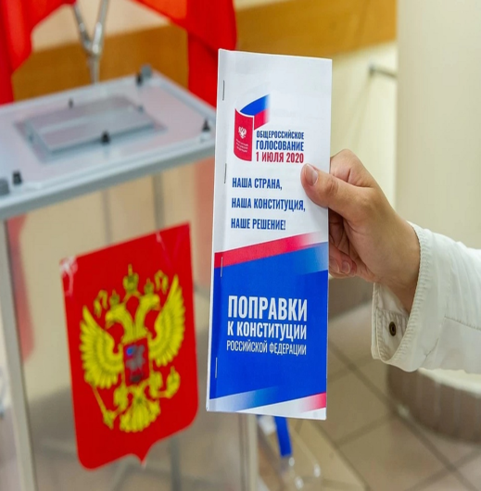
В разное время одни и те же вопросы были отнесены к компетенции Российской Федерации, ее субъектов (финансирование лекарственного обеспечения больных с орфанными заболеваниями, финансирование общего образования). Долгое время сохранялась подвижность границ законотворчества субъектов Российской Федерации в указанных областях, в результате чего даже базовые правовые понятия и принципы той или иной деятельности в образовании, здравоохранении, социальной политике, установленные федеральными законами, подвергались сомнительным корректировкам на региональном уровне, что нередко приводило к обращениям в суды.
Такая национальная система управления здравоохранением позволит консолидировать деятельность всех медицинских служб и организаций, независимо от формы собственности и ведомственной принадлежности, будет работать в рамках единого нормативно–правового поля, а также государственного и общественного контроля. Необходимость в этом стала очевидной в сложных условиях пандемии коронавируса.

Slide 20
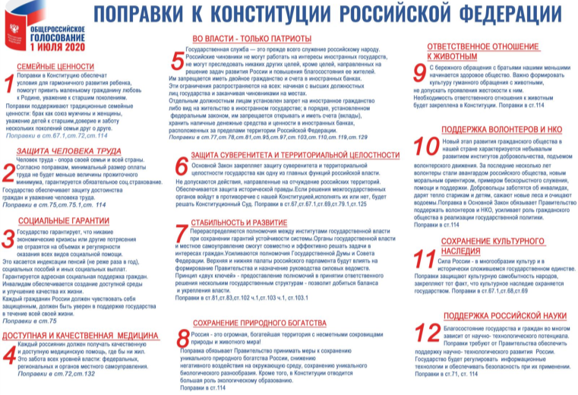
Закон о поправке обогатил конституционные основы образовательного законодательства институтом непрерывного образования. Во многом это подчеркивает значение института непрерывного образования, которое необходимо для развития цифровой, постиндустриальной экономики. Обучение вне зависимости от возраста и состояния здоровья будет способствовать реализации потенциала всех граждан России.

Slide 21
На фоне современных тенденций в науке и на производстве, а также демографических изменений непрерывное образование приобретает статус важнейшего института образовательного законодательства.
Таким образом, Российская Федерация стала первым и пока единственным на постсоветском пространстве государством, где принцип непрерывного образования отражен на конституционном уровне.

Slide 22
Примечание. Дополнение и уточнение перечня предметов ведения Российской Федерации не могут рассматриваться как несовместимые с положениями главой 1 Конституции Российской Федерации о федеративном устройстве, так как подобные изменения не расходятся с принципом федерализма и проистекающими из него критериями разграничения предметов ведения, нашедшими отражение в статьях 71, 72 и 73 Конституции Российской Федерации (Заключение Конституционного Суда Российской Федерации от 16.03.2020 года).
Примечание. Включение в предметы ведения Федерации указанных вопросов соответствует известным практикам зарубежных федеративных государств.

Slide 23
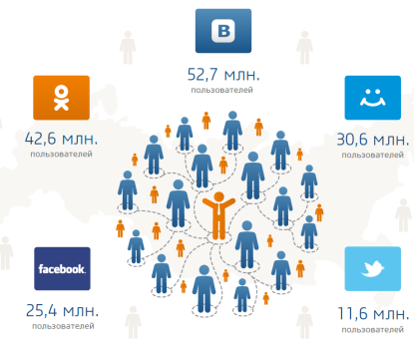
Расширение предметов ведения Российской Федерации осуществлено в том числе за счет включения в них вопросов, связанных с информационными технологиями, определяющих методы поиска, сбора, хранения, обработки, предоставления, распространения информации.
Единые подходы к регулированию соответствующих отношений влияют как на формирование информационного общества, так и на социально–экономическое развитие государства, поскольку информационные технологии взаимодействуют и часто в качестве составляющей входят в сферы услуг, управления промышленным производством, социальными процессами.
Предоставление практически всех видов услуг посредством сети Интернет уже давно стало реальностью, как и необходимость технологической, а также юридической защиты цифровых данных.

Slide 24
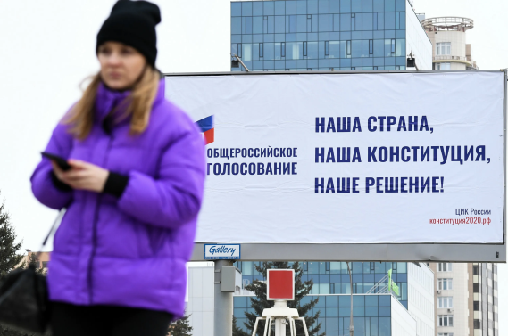
Предметы ведения Российской Федерации в научной литературе нередко именуются как предметы «исключительного ведения Федерации»*, однако подобное определение не вполне корректно.
При этом Конституция Российской Федерации допускает возможность передавать осуществление полномочий органам государственной власти субъектов Российской Федерации и органам местного самоуправления, что не приводит к изъятию соответствующих предметов из ведения Российской Федерации.
*Куракин А.В., Карпухин Д.В., Попова Н.Ф. Принципы разграничения предметов ведения и полномочий между органами государственной власти Российской Федерации и ее субъектами // Административное и муниципальное право. 2018. №11. С. 19–35.

Slide 25
«Образование через всю жизнь» – это атрибут общества, базирующегося на знаниях, где качество человеческого капитала предопределяет конкурентоспособность государства на глобальном рынке.

Slide 26
Благодарим за внимание!
Мы, многонациональный народ Российской Федерации, соединенные общей судьбой на своей земле, утверждая права и свободы человека, гражданский мир и согласие, сохраняя исторически сложившееся государственное единство, исходя из общепризнанных принципов равноправия и самоопределения народов, чтя память предков, передавших нам любовь и уважение к Отечеству, веру в добро и справедливость, возрождая суверенную государственность России и утверждая незыблемость ее демократической основы, стремясь обеспечить благополучие и процветание России, исходя из ответственности за свою Родину перед нынешним и будущими поколениями, сознавая себя частью мирового сообщества, принимаем КОНСТИТУЦИЮ РОССИЙСКОЙ ФЕДЕРАЦИИ.

